Slide 1
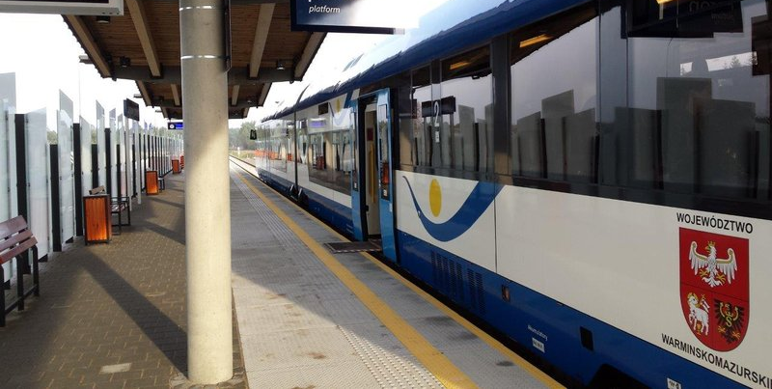
Realizowane i planowane do realizacji inwestycje kolejowe na terenie województwa warmińsko-mazurskiego
Olsztyn, 12 grudnia 2019 r.

Slide 2
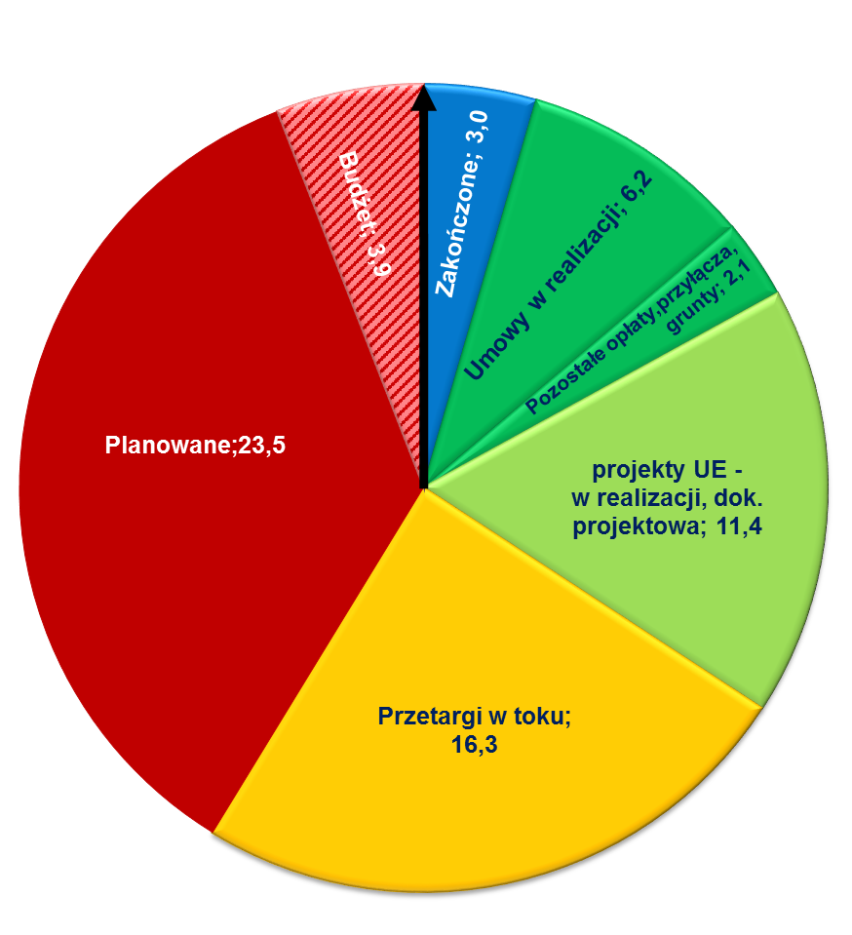
Postęp w realizacji inwestycji z KPK
Wartość programu KPK
(aktualizacja KPK przyjęta Uchwałą RM z VI 2018 r.):
66,4
(lista podstawowa KPK, mld PLN)
Wartość programu KPK
(aktualizacja KPK przyjęta Uchwałą RM z IX 2019 r.):
75,7
kwiecień 2016
listopad 2019
Od kwietnia 2016 r., w którym było z wartości pierwotnego KPK 17% inwestycji zakończonych
i w realizacji (11,3 mld PLN) do listopada 2019 r. nastąpił znaczący wzrost tego parametru do ponad 75% wartości aktualnego KPK (56,9 mld PLN).
zakończone: 3,0 mld PLN
zakończone: 11,0 mld PLN
w realizacji: 8,3 mld PLN
w realizacji: 45,9 mld PLN
+ 8,0 mld PLN
trwa projektowanie - projekty UE: 3,7 mld PLN
projekty UE – w realizacji dok. projektowa: 11,4 mld PLN
+ 37,6 mld PLN
przetargi w toku: 10,9 mld PLN
przetargi w toku: 16,3 mld PLN
SW – projekty UE: 0,8 mld PLN
budżet: 3,9 mld PLN
budżet: 2,4 mld PLN
planowane: 23,5 mld PLN
Źródło: Opracowanie PLK-IBP na podstawie danych z EPM ( stan na 30.11.2019 r.)
planowane: 1,0 mld PLN

Slide 3
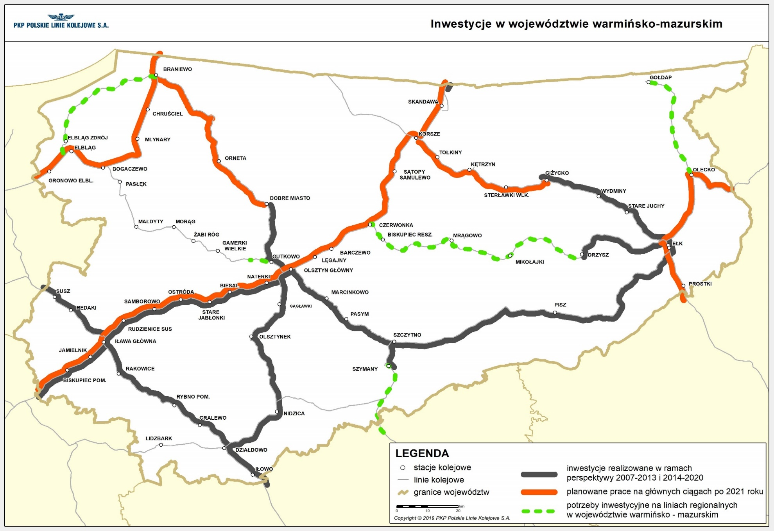
Inwestycje na terenie województwa warmińsko-mazurskiego

Slide 4
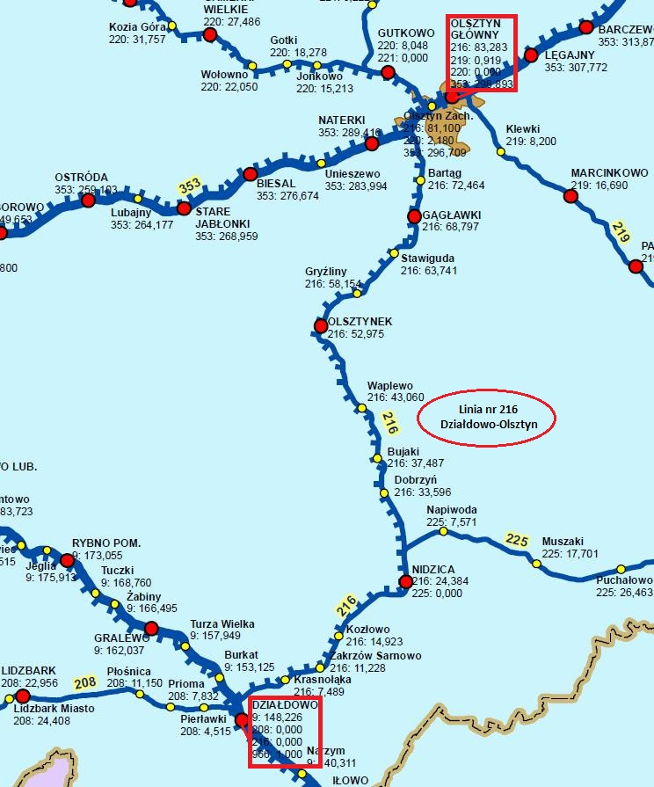
Prace na linii kolejowej nr 216 na odcinku Działdowo – Olsztyn
Okres realizacji: 2017-2023
Wartość i źródło finansowania: 510,4 mln PLN (PO PW) - Wartość wg KPK
EFEKTY POREALIZACYJNE
Zakładany nacisk na oś | 221 kN/oś
Długość odcinka | 83 km
Rodzaj inwestycji | modernizacja istniejącej infrastruktury
Prędkość pociągów: | Przed modernizacją | Po modernizacji
pasażerskich | 100 km/h | 140/120 km/h
towarowych | 80 km/h | 80 km/h
Lata realizacji: 2017 – 2023.
Status projektu: Umowa z wykonawcą w trybie PiB podpisana 18.09.2017 r. - w realizacji
Kalendarium kluczowych działań:
ZREALIZOWANE:
2017-12-22 – podpisanie Umowy o Dofinansowanie
2017-09-18 – podpisanie umowy na roboty w systemie PiB
2019-10-23 – uzyskanie decyzji administracyjnych
2019-08-12 – podpisanie umowy na projektowanie dla stacji Olsztyn Gł.
PLANOWANE:
2020-07 – ogłoszenie przetargu na roboty dla stacji Olsztyn Gł.
2021-02 – podpisanie umowy na roboty dla stacji Olsztyn
2023-11 – zakończenie robót w stacji Olsztyn
Przywrócenie ruchu na odcinku Olsztyn - Olsztynek: 16-10-2018
Przywrócenie ruchu na odcinek Olsztynek - Działdowo: 15-12-2019
Źródło: Opracowanie PLK (stan na 05.12.2019 r.)

Slide 5
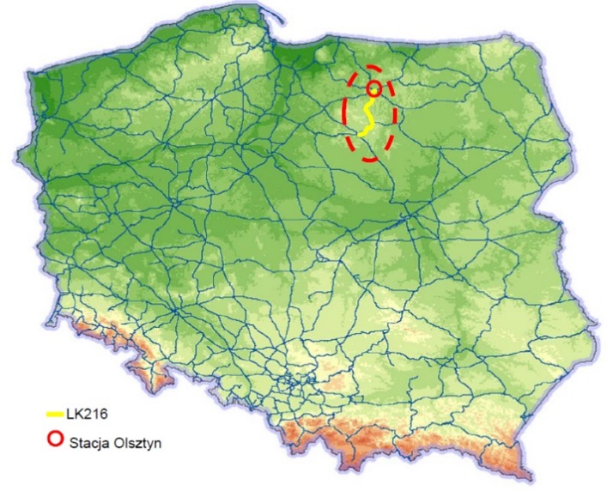
Budowa dworca Olsztyn Główny wraz z modernizacją układu torowo-peronowego i infrastruktury kolejowej prace w ramach Projektu LK 216
Zakres prac, który został zrealizowany:
Został uzgodniony Projekt Robót Geologicznych oraz Program Badań Geotechnicznych
Trwają prace związane z opracowaniem koncepcji programowo-przestrzennej
Cele inwestycji:
Podwyższenie i poszerzenie peronów
Podwyższenie bezpieczeństwa – zamontowanie nowej antypoślizgowej nawierzchni i oświetlenia
Dostosowanie stacji do potrzeb osób o ograniczonych możliwościach poruszania się
Zamontowanie nowych urządzeń nagłaśniających.
Odnowienie wiat na peronach
Dostęp na perony od strony ul. Marii Zientary Malewskiej
Wymiana torów, rozjazdów i urządzeń sterowania ruchem kolejowym na stacji
Nowa nastawnia
Lata realizacji: 2017 – 2023.
Status projektu:
opracowanie dokumentacji projektowej. Umowa podpisana w dniu 12.08.2019 r., Przebudowa stacji Olsztyn Główny jest kolejnym etapem w ramach projektu „Prace na linii kolejowej nr 216 na odcinku Działdowo – Olsztyn”.

Slide 6
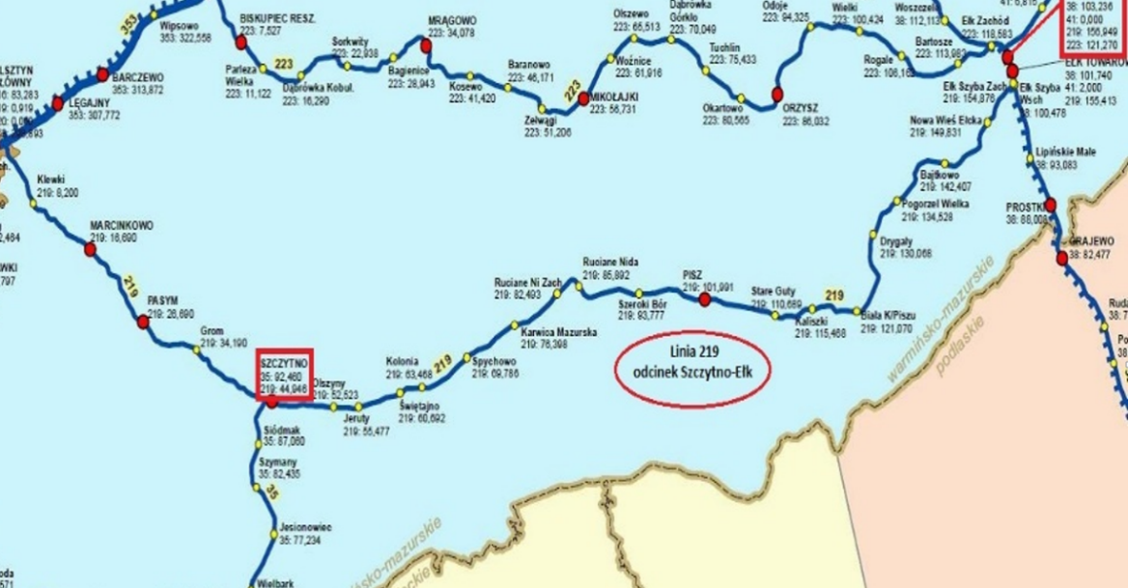
Prace na linii kolejowej nr 219 na odcinku Szczytno – Ełk
Okres realizacji: 2017-2020
Wartość i źródło finansowania: 345,6 mln PLN (PO PW) - Wartość wg KPK
EFEKTY POREALIZACYJNE
Zakładany nacisk na oś | 196 kN/oś
Długość odcinka | 115,21 km
Rodzaj inwestycji | rewitalizacja
Prędkość pociągów: | Przed modernizacją | Po modernizacji
pasażerskich | 70 km/h | 120 km/h
towarowych | 50 km/h | 80 km/h
Lata realizacji: 2017 – 2020
Status projektu: Umowa z wykonawcą w trybie PiB podpisana 18.09.2017r. - w realizacji.
Kalendarium kluczowych działań:
ZREALIZOWANE:
2017-08-28 – podpisanie umowy z wykonawcą PiB
2018-08-20 – pozyskanie decyzji administracyjnych
PLANOWANE DO REALIZACJI:
2020-05 – zakończenie umowy na roboty
Przywrócenie ruchu na odcinku Szczytno - Pisz: 2019-10-20
Przywrócenie ruchu na odcinku Pisz – Ełk 2019-12-15
Źródło: Opracowanie PLK (stan na 05.12.2019 r.)

Slide 7
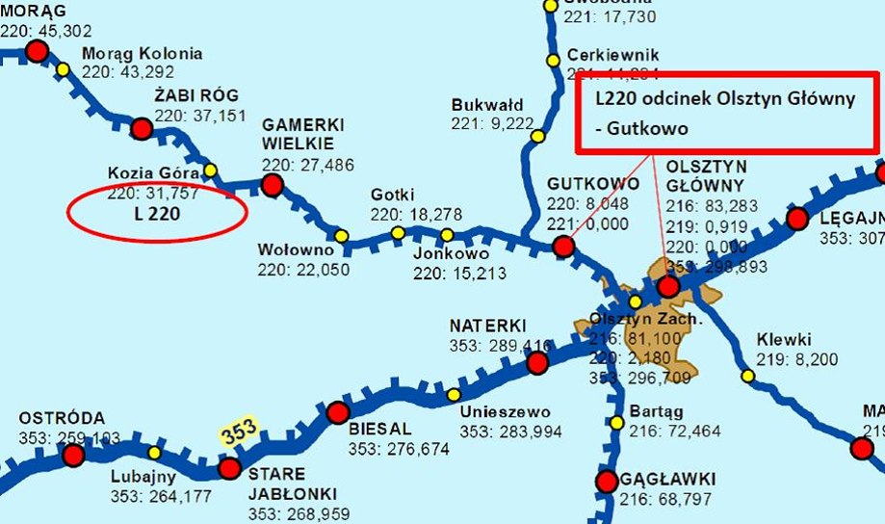
Prace na linii kolejowej nr 220 na odcinku Olsztyn – Gutkowo
Okres realizacji: 2019-2020
Żródło finansowania: RPO
EFEKTY POREALIZACYJNE
Zakładany nacisk na oś | 221 kN/oś
Długość odcinka | 6,3 km
Rodzaj inwestycji | modernizacja istniejącej infrastruktury
Prędkość pociągów: | Przed modernizacją | Po modernizacji
pasażerskich | 80 km/h | 100 km/h
towarowych | 80 km/h | 80 km/h
Lata realizacji: 2019 – 2020
Status projektu: Umowa z wykonawcą w trybie PiB podpisana w dn. 11.04.2019 r. - w realizacji
Kalendarium kluczowych działań:
ZREALIZOWANE:
2019-04-11 - podpisanie umowy z Wykonawcą projektu i robót budowlanych
PLANOWANE DO REALIZACJI:
2019-09 - rozpoczęcie robót
2020-08 - zakończenie robót
2020-08 - zakończenie umowy na roboty
Zamknięcie linii na odcinku Olsztyn – Gutkowo od 13.09.2019 r.
Otwarcie linii na odcinku Olsztyn – Gutkowo – 08.2020 r.
Źródło: Opracowanie PLK (stan na 05.12.2019 r.)

Slide 8
Zwiększenie funkcjonalności sieci kolejowej jako efekty realizacji projektów inwestycyjnych

Slide 9
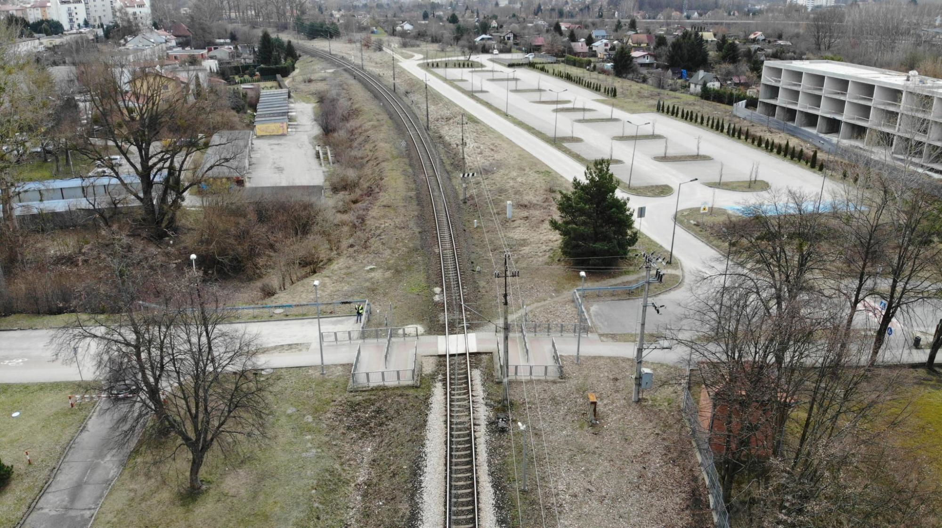
Zwiększenie funkcjonalności sieci kolejowej jako efekty realizacji projektów inwestycyjnych
Projektowane przejście podziemne Jeziorna – Kapitańska
w ramach projektu rewitalizacji linii kolejowej nr 220 Olsztyn - Gutkowo

Slide 10
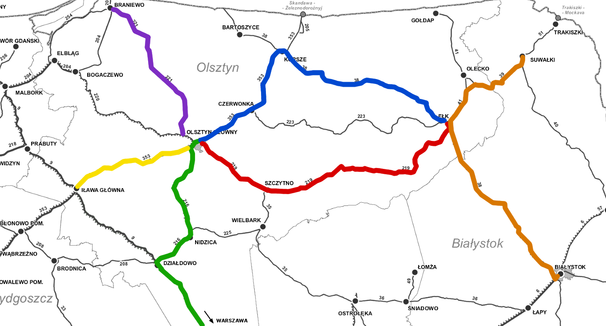
Efekty realizowanych inwestycji
Olsztyn Główny – Korsze – Ełk
z 2h 12 min do ok. 1h 41 min
Korsze – Ełk
z 1h 25 min do ok. 1h
Olsztyn Główny – Gutkowo - Dobre Miasto,
z 47 min do ok:
39 min
Iława Główna – Olsztyn Główny,
z 52 min do ok. 44 min
Działdowo – Olsztyn Główny,
z 1h 7 min do ok. 59 min
Szczytno – Ełk
z 2h 55 min do ok. 1h 43 min
Olsztyn Główny – Szczytno – Ełk
z 3h 36 min do ok. 2h 25 min

Slide 11
Dziękuję za uwagę

